Slide 1

Název školy: MŠ a ZŠ, Veselí nad Moravou, Kollárova 1045
Autor: Mgr. Andrea Filípková
Název : VY_52_INOVACE_1/21
Téma: Důležitá telefonní čísla
Číslo projektu:CZ.1.07/1.4.00/21.0822
_Důležitá telefonní čísla

Slide 2
Anotace
Materiál je určen pro výuku předmětu Prvouka- I. Období na základní škole praktické
Doba vzniku říjen 2011
Doba ověření 2.3.2012
Učitel zdůrazní významnost důležitých telefonních čísel. Žáky prezentace zaujala. Kontrolní otázky zvládli.
Určeno pro procvičování učiva a práci s interaktivní tabulí

Slide 3
Důležitá telefonní čísla
ÚTVAR | ČÍSLO
POLICIE | 158
HASIČSKÝ SBOR | 150
ZÁCHRANNÁ SLUŽBA | 155

Slide 4
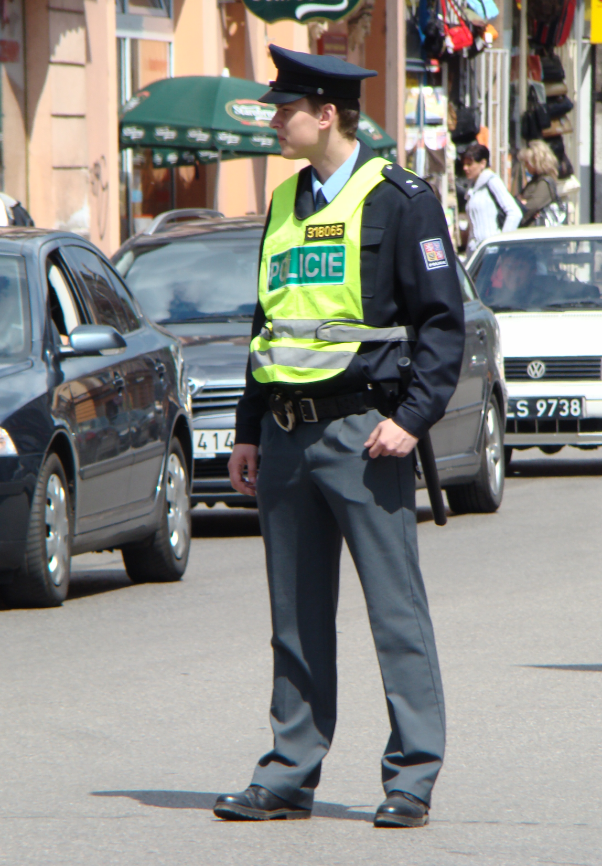
POLICIE
telefonní číslo 158
Pomůcka:8 vypadá jako pouta
volejte v případě nebezpečí

Slide 5
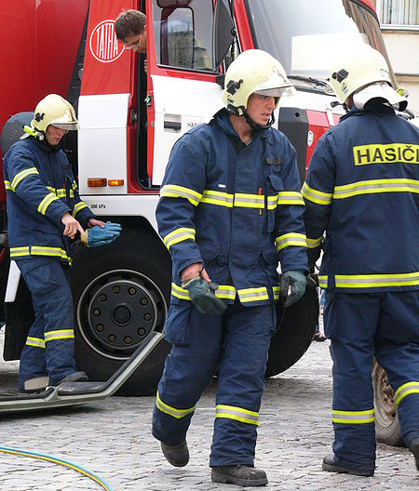
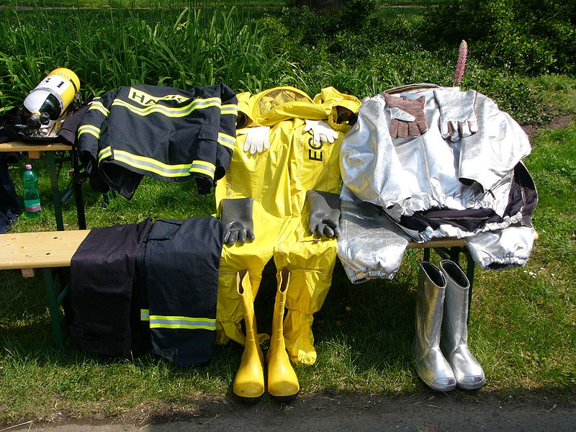
HASIČSKÝ SBOR
telefonní: číslo 150
Pomůcka: 0 vypadá jako rybník.
volejte v případě požáru, povodní a jiných krizových situacích

Slide 6
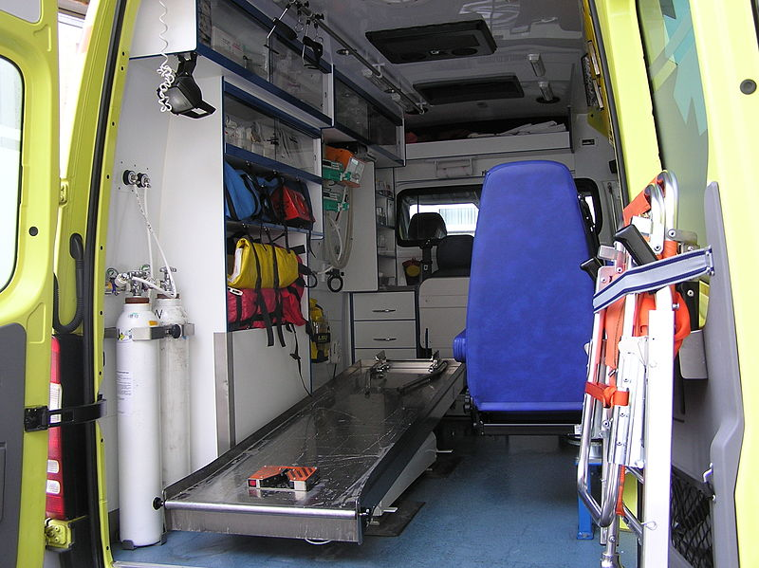
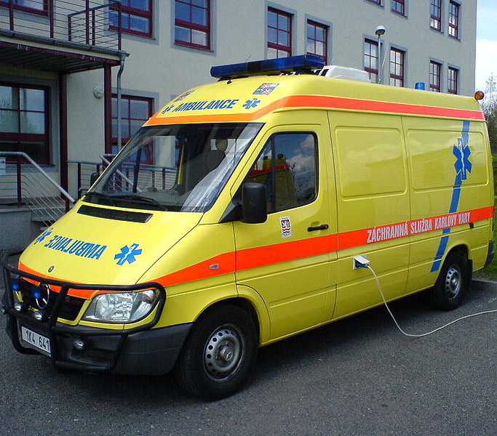
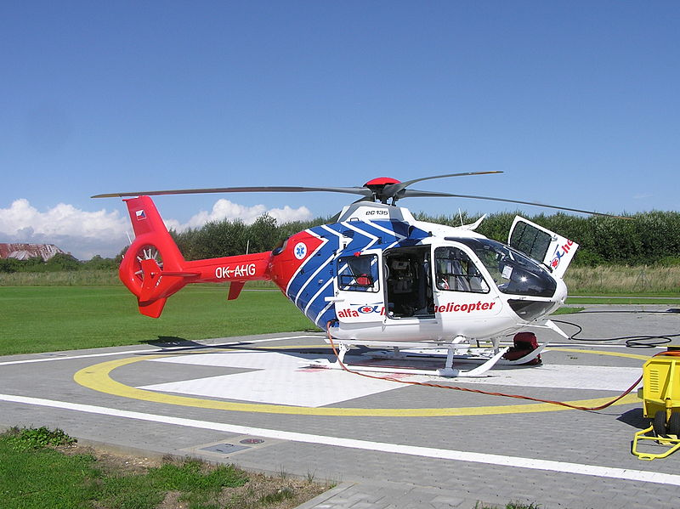
ZÁCHRANNÁ SLUŽBA
telefonní číslo: 155
Pomůcka: 5 vypadá jako invalidní vozík.
Volejte v případě ohrožení života.

Slide 7
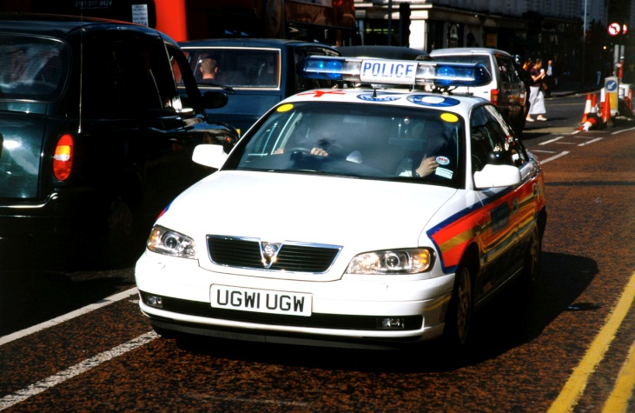
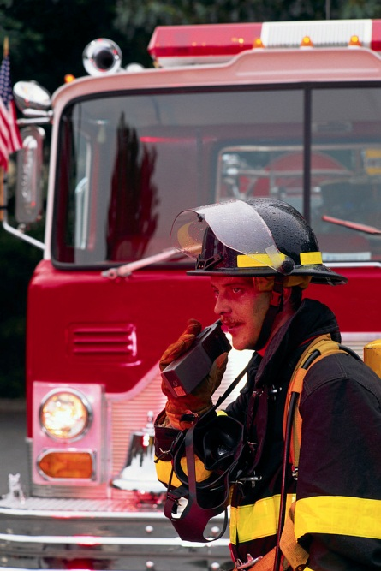
Když nevíš, kam zavolat, volej číslo 112
112 = Integrovaný záchranný systém
(telefonní číslo funguje i v zahraničí)

Slide 8
závěrečný test pozornosti
Pamatuješ si číslo na policii?
Jaké číslo mají hasiči?
A co číslo na sanitku?

Slide 9
Zdroje
Ilustrace: www.office.microsoft.com

